Slide 1
Noe şi marele potop

Slide 2
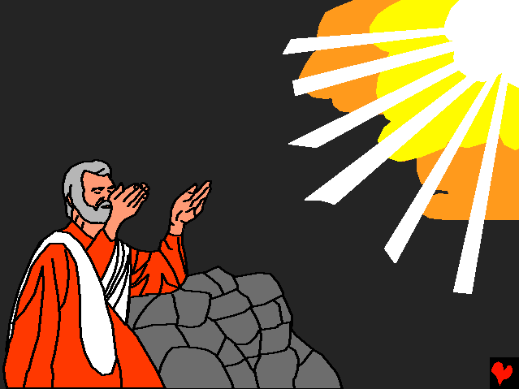
Noe a fost un om care s-a închinat lui Dumnezeu. Toţi ceilalţi îl urau pe Dumnezeu şi nu I se supuneau. Într-o
zi, Dumnezeu a spus ceva care ia şocat pe toţi: „Voi
distruge această lume rea,
netrebnică" a spus
Dumnezeu
lui Noe. „Doar familia ta va
fi salvată."

Slide 3
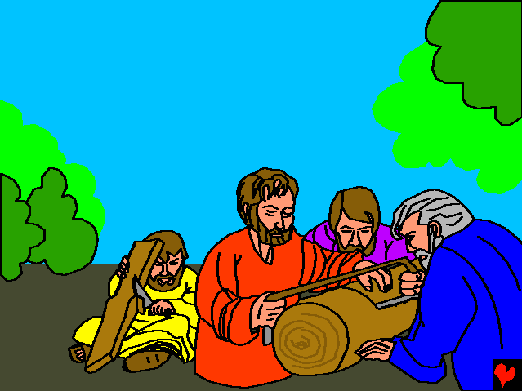
Dumnezeu l-a avertizat pe Noe de venirea unui potop care va acoperi tot pământul spunându-i: „Construieşte o arcă din lemn, o corabie suficient de mare pentru tine şi familia ta, şi multe animale". Dumnezeu ia dat lui Noe toate instrucţiunile.
Noe a fost
foarte ocupat.

Slide 4
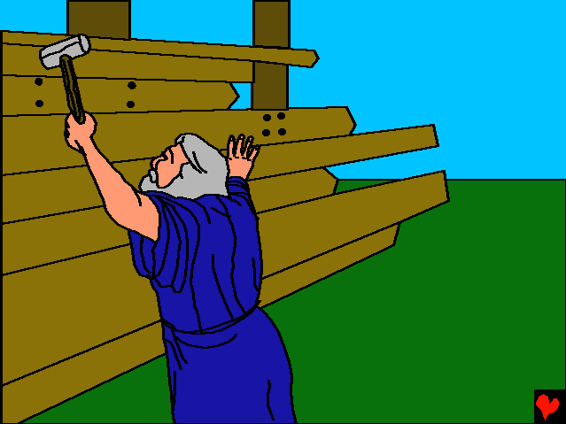
Probabil oamenii işi băteau joc de Noe când acesta le-a explicat că vrea
să facă o corabie.
Dar Noe a continuat să lucreze
la corabie. De asemenea el a continuat să spună oamenilor despre Dumnezeu. Dar nimeni nu la ascultat.

Slide 5
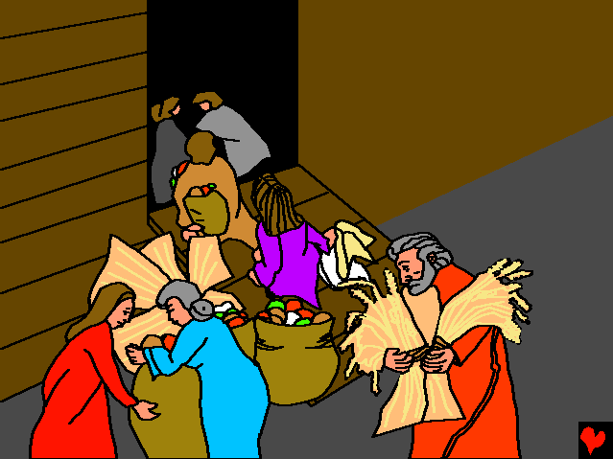
Noe avea o credinţă mare. El a crezut de asemeni că Dumnezeu va da ploaie aşa cum nu a mai fost înainte.
Curând corabia a fost gata pentru ai primi pe toţi cei dornici să
intre în ea.

Slide 6
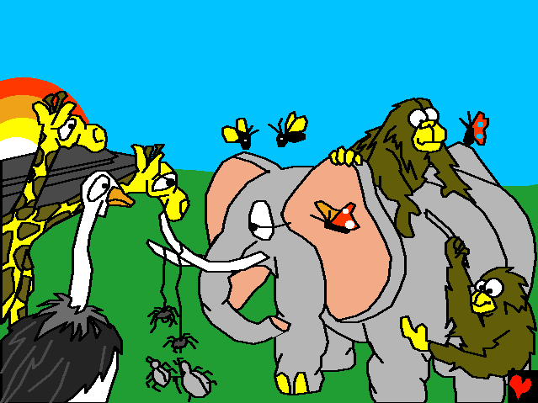
Acum au venit animalele. Dumnezeu a adus şapte specii, câte două din fiecare. Păsări mari şi mici,
animale micuţe şi înalte, şi-au găsit calea către corabie.

Slide 7
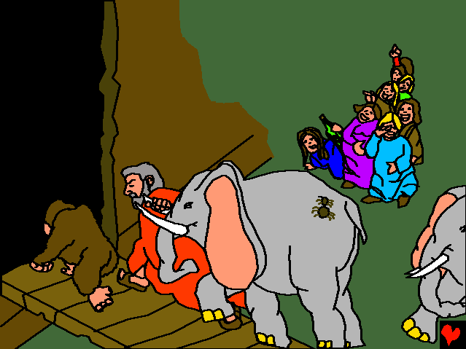
Poate că oamenii au strigat la Noe şi l-au jignit, deoarece el a umplut corabia cu animale. Ei nu s-au oprit în a păcătui împotriva lui Dumnezeu şi ei nu au
cerut să intre în corabie.

Slide 8
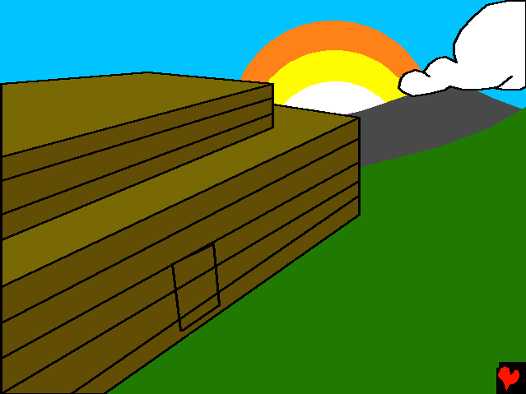
În cele din urmă, toate animalele şi păsările s-au îmbarcat.
„Intră în corabie!" i-a spus Dumnezeu lui Noe. „Tu şi familia ta!"
Noe, soţia lui, cei trei fii ai lui
şi nevestele lor au intrat în corabie.
Apoi Dumnezeu a închis uşa!

Slide 9
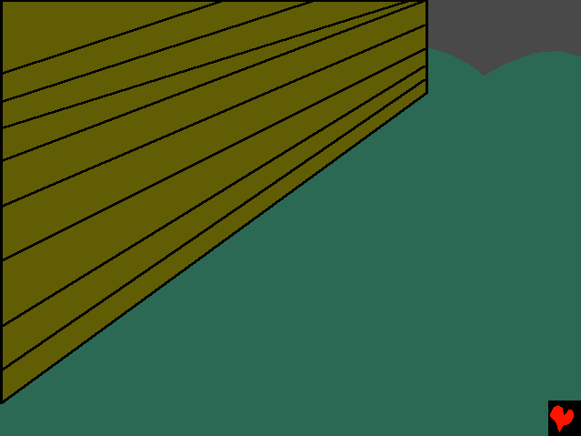
Şi a început ploaia.
O ploaie torenţială a inundat pământul timp de patruzeci de zile şi patruzeci de nopţi.

Slide 10
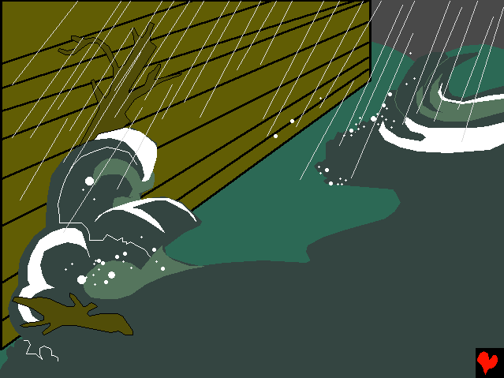
Potopul de ape a inundat oraşele şi satele. Când ploaia s-a oprit, chiar şi munţii erau sub ape.

Slide 11
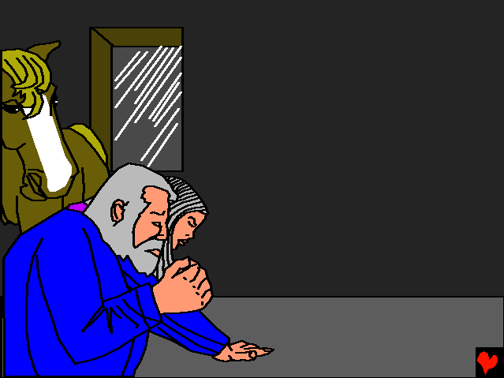
Când apele s-au ridicat, corabia plutea deasupra. Poate era întuneric înăuntru, poate murdar, şi poate chiar înfiorător. Dar corabia a oferit adăpost lui Noe în timpul potopului.

Slide 12
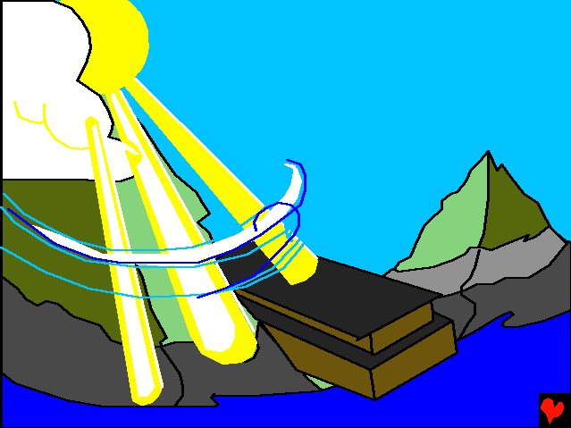
După cinci luni de potop, Dumnezeu a trimis un vânt uscat. Încet, corabia s-a oprit pe muntele înalt Ararat.
Noe a rămas în corabie încă 40 de zile până apa s-a retras.

Slide 13
Noe a deschis fereastra corabiei şi a trimis un corb şi un porumbel afară din corabie. Dar porumbelul, nu a găsit un loc curat unde să se odihnească, şi s-a întors la Noe.

Slide 14
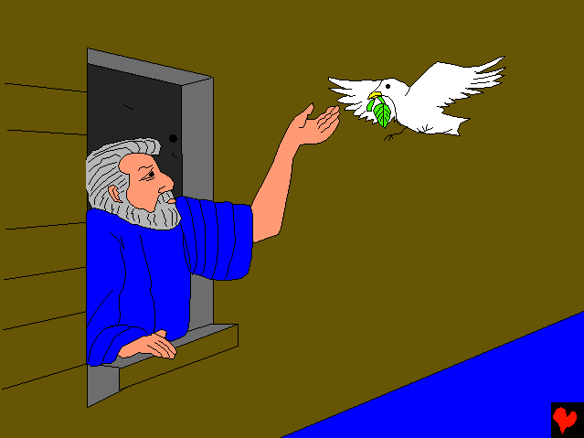
O săptămână mai târziu, Noe a încercat din nou.
Porumbelul s-a întors cu o frunză de măslin în cioc.
Următoarea săptămână pământul a fost uscat, deoarece porumbelul trimis din nou nu s-a mai întors.

Slide 15
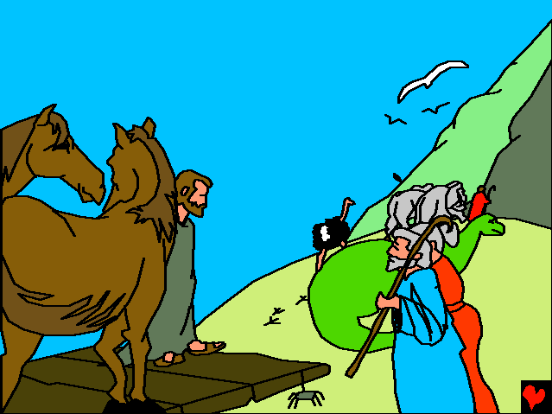
Dumnezeu a spus lui Noe că a sosit timpul să părăsească corabia. Împreună, Noe
şi familia lui au coborât din corabie, ei şi toate animalele.

Slide 16
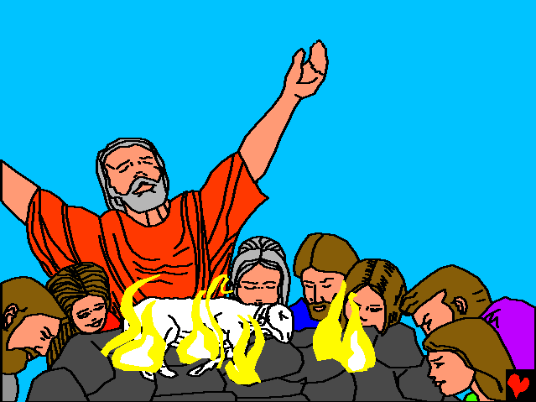
Cât de recunoscător trebuie să se fi simţit Noe. El a construit un altar
şi a lăudat pe Dumnezeu, care l-a salvat pe el şi familia lui, de groaznicul
potop.

Slide 17
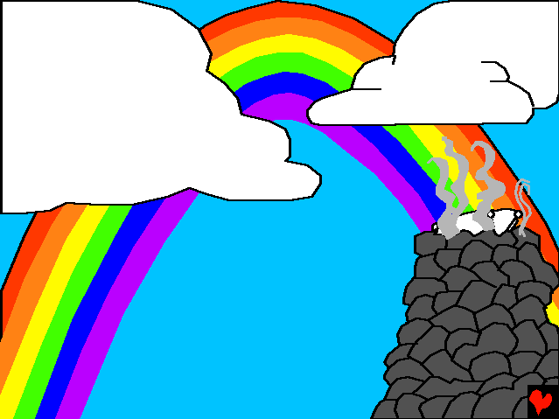
Dumnezeu a dat lui Noe o minunată promisiune.
Niciodată nu v-a
mai trimite potop pe pământ pentru a judeca păcatul uman.
Dumnezeu a lăsat un măreţ semn care
să amintească promisiunea Lui.
Curcubeul a fost semnul lăsat de Dumnezeu pentru promisiunea făcută.

Slide 18
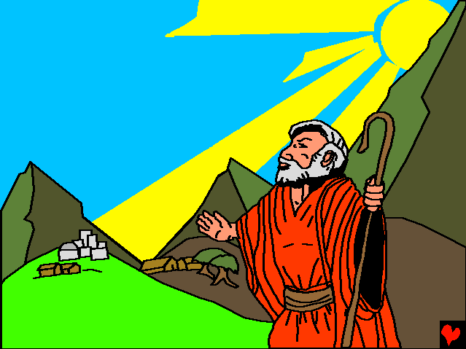
Noe şi familia lui au avut un nou
început după potop. În timp, urmaşii lui au repopulat pământul. Toate naţiunile de pe pământ provin din
Noe şi copii lui.

Slide 19
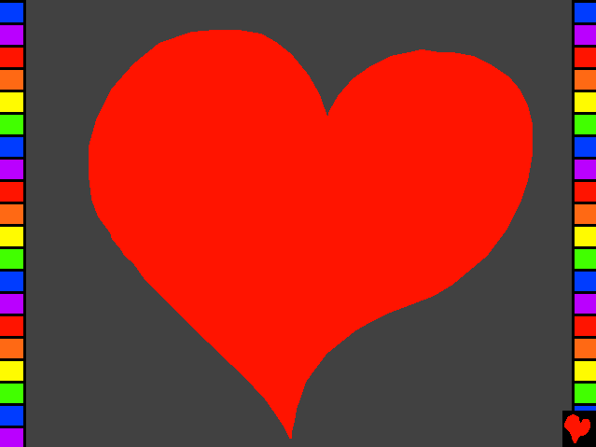
Sfârşit

